Slide 1

الوسائل التعليمية (الجزء الثالث)
مستحدثات تقنيات التعليم

Slide 2
سنتناول اليوم:
1 – بعض مستحدثات تقنيات التعليم.
2- إختيار الوسيلة التعليمية وفق المنحنى المنظومي.

Slide 3
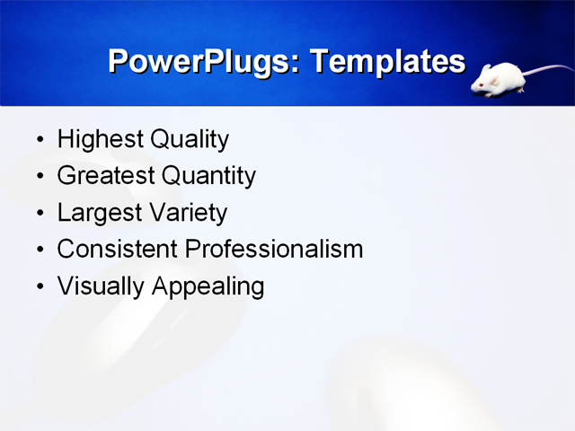
تعريف التعليم الإلكتروني
E-Learning
هو منظومة تعليمية لتقديم البرامج التعليمية أو التدريبية للمتعلمين أو المتدربين في أي وقت وفي أي مكان باستخدام تقنيات المعلومات والإتصالات التفاعلية مثل (الإذاعة، القنوات الفضائية للتلفاز، الأقراص المدمجة، التليفون، أجهزة الحاسوب، المؤتمرات عن بعد, الإنترنت) لتوفير بيئة تعليمية تفاعلية متعددة المصادر بطريقة متزامنة أو غير متزامنة دون الإلتزام بمكان محدد اعتماداً على التعلم الذاتي والتفاعل بين المتعلم والمعلم.

Slide 4
التعليم الإلكتروني
E-Learning
أشكال التعليم الإلكتروني
أنماط التعليم الإلكتروني
1- جزئي
2- مختلط (مدمج)
3- كامل
1- تزامي
2- غير تزامي

Slide 5
أنماط التعليم الإلكتروني
التعلم التزامني: وهو التعليم المباشر (على الهواء) والذي يحتاج إلى وجود المعلم والمتعلم معاً في نفس الوقت. ولا يشترط وجودهم في نفس المكان فقد يكونوا أمام أجهزة الحاسب لإجراء النقاش والمحادثة بين الطلاب أنفسهم وبينهم وبين المعلم عبر غرف المحادثة (Chatting) أو تلقى الدروس في الفصول الحقيقية.
التعلم غير التزامني: وهو التعليم غير المباشر الذي لا يحتاج إلى وجود المتعلمين في نفس الوقت أو في نفس المكان ، ويتم من خلال بعض تقنيات التعلم الإلكتروني مثل المقرر الالكتروني, وأنظمة التعلم مثل البلاك بورد.

Slide 6
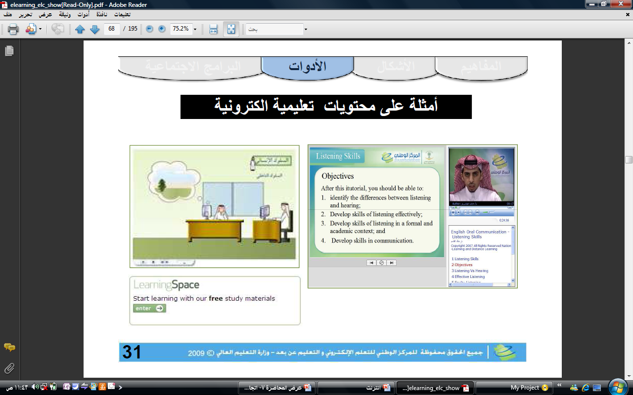
متزامن في نفس المكان – متزامن في مكان مختلف
– غير متزامن – ليس تعليماً الكترونياً

Slide 7
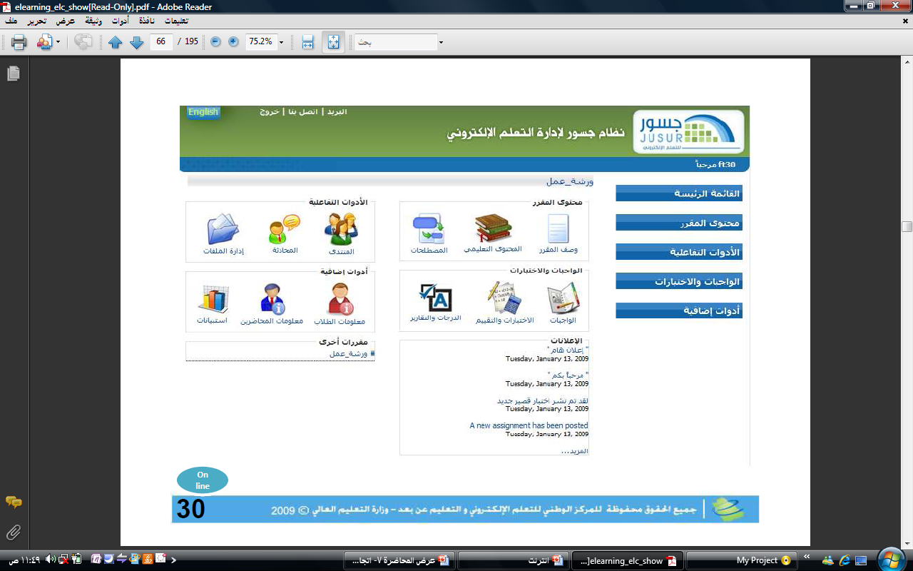
متزامن في نفس المكان – متزامن في مكان مختلف
– غير متزامن – ليس تعليماً الكترونياً

Slide 8

متزامن في نفس المكان – متزامن في مكان مختلف
– غير متزامن – ليس تعليماً الكترونياً

Slide 9
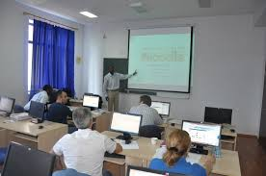
متزامن في نفس المكان – متزامن في مكان مختلف
– غير متزامن – ليس تعليماً الكترونياً

Slide 10
أشكال استخدام التعليم الإلكتروني
التعلم الإلكتروني الجزئي:
استخدام تقنيات التعليم المختلفة مع التعليم الصفي المعتاد.
التعلم الإلكتروني المختلط ( التعلم المدمج ):
هو الجمع بين التعلم الصفي المعتاد والتعلم عن بعد عن طريق تقنيات الإتصال, مع التأكيد على أن دور المعلم ليس الملقن بل الموجه والمدير للموقف التعليمي ودور المتعلم هو الأساس.
التعلم الإلكتروني الكامل:
يستخدم التعلم الإلكتروني بديلاً للتعليم الصفي، حيث يخرج خارج حدود الصف الدراسي, حيث يتم التعلم في فصول أو جامعات افتراضية وهو ما يسمى بالتعلم الافتراضي أوعن بعد .
يكون دور المتعلم هنا هو الدور الأساسي حيث يتعلم ذاتياً بطريقة فردية أو بطريقة تعاونية مع مجموعة صغيرة من زملائه بطريقة متزامنة أو غير متزامنة عن طريق غرف المحادثة، مؤتمرات الفيديو، السبورة البيضاء، مجموعات المناقشة.

Slide 11
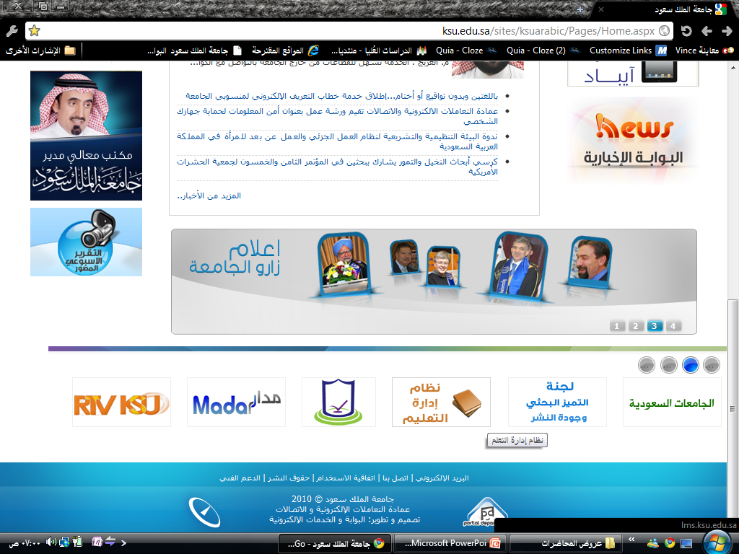
أنظمة التعلم عن بعد
Black board

Slide 12
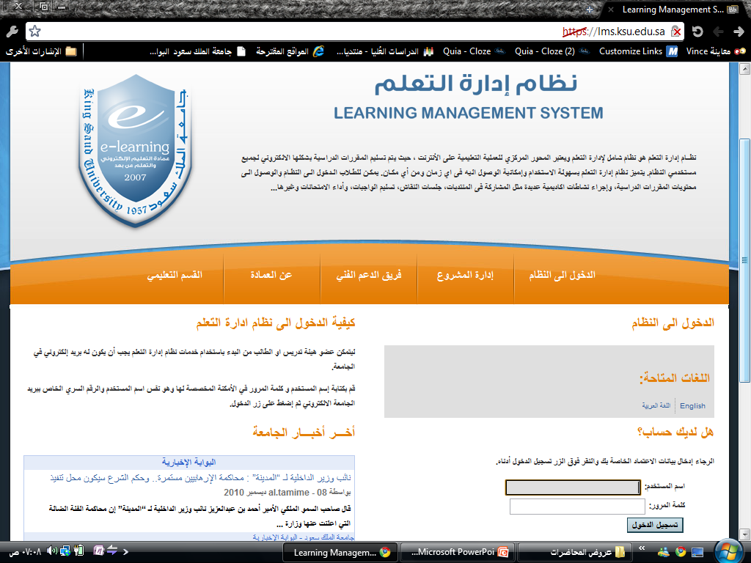

Slide 13
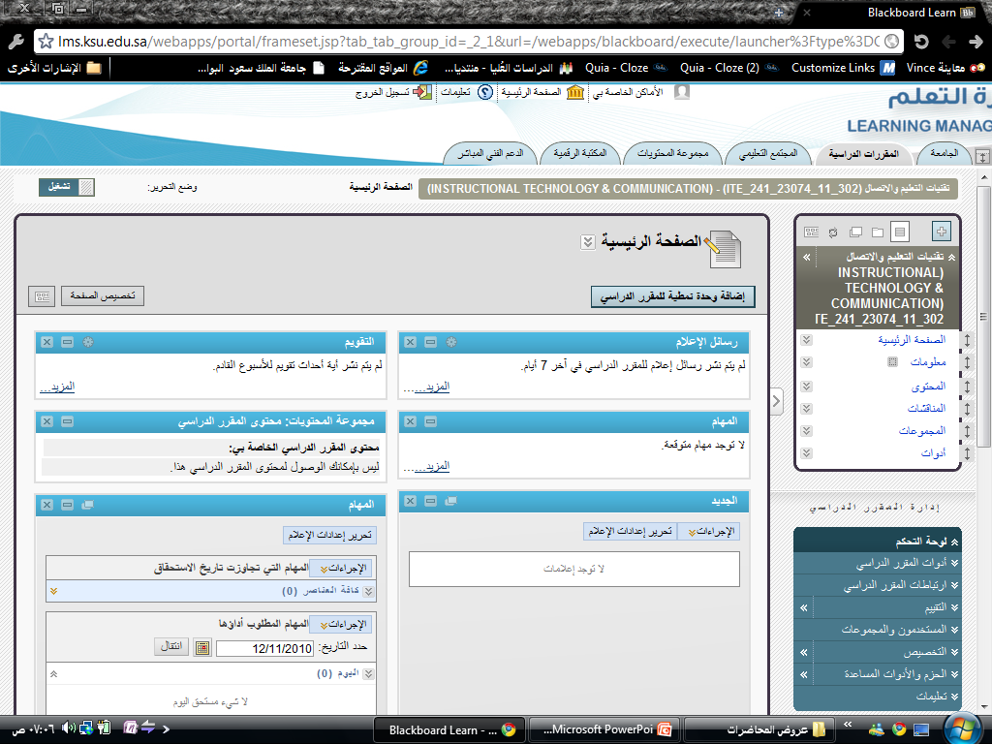

Slide 14
المقرر الإلكتروني
E-course
هو مقرر يستخدم في تصميمه أنشطة ومواد تعليمية تعتمد على الحاسب. وهو محتوى غني بمكونات الوسائط المتعددة التفاعلية في صورة برمجيات معتمدة أو غير معتمدة على شبكة محلية أو الإنترنت, وتعتمد عليها الكليات والجامعات التي تبنت منظومة التعلم الإلكتروني والتعلم عن بعد.

Slide 16
الكتاب الإلكتروني
E-Book
هو كتاب ليس مطبوعاً على ورق بل عبارة عن صفحات إلكترونية تتضمن نصوص مكتوبة ونصوص فائقة وصور ثابتة وأخرى متحركة ويتم قراءته من خلال شاشة الحاسب أو أي أجهزة الكترونية متنقلة, ويتم تصفحه وقراءته بطريقة تزامنية من الموقع الذي ينشر الكتاب مباشرة أو بطريقة غير تزامنية بحيث يتم تحميله على جهاز الحاسب الشخصي أو المحمول أو نسخه على وحدة تخزين لمشاهدته في أوقات أخرى مع مراعاة المستخدم لقوانين التأليف والنشر الإلكتروني.

Slide 17
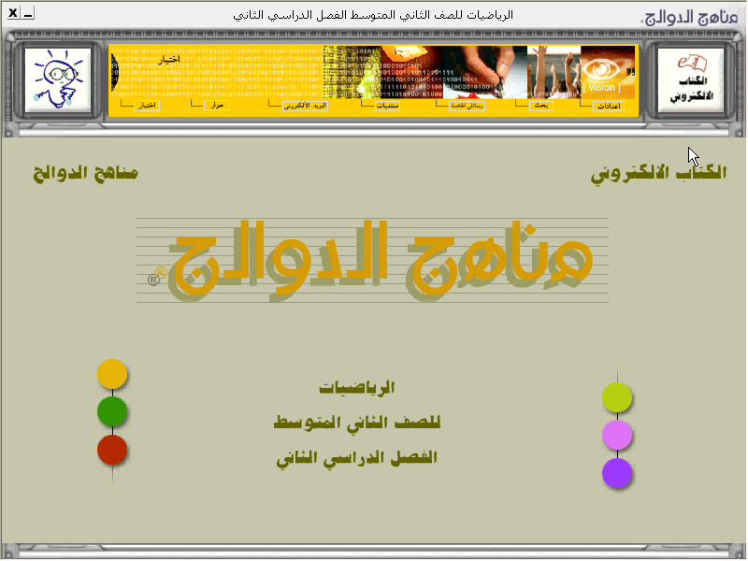

Slide 18
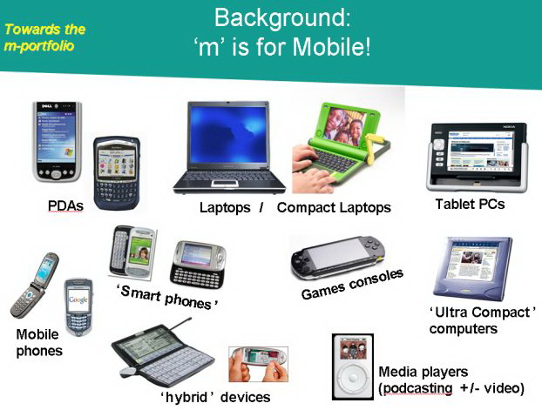
التعلم المتنقل
M-Learning
هو استخدام الأجهزة اللاسلكية النقالة الصغيرة
والمحمولة يدوياً مثل الهواتف النقالة والهواتف
الذكية والمساعدات الشخصية
الرقمية والحاسبات الشخصية
الصغيرة لتحقيق المرونة
والتفاعل في عمليتي التعليم
والتعلم في أي وقت وأي مكان.

Slide 19
الكائنات التعليمية
Learning Objects
هي مصادر تعلم رقمية صغيرة قائمة بذاتها ومستقلة, تنشر عبر الإنترنت يمكن استخدامها في سياقات تعليمية متعددة لإثراء البيئة التعليمية, وتحقيق أهداف الموقف التعليمي, ويتم تخزينها في مستودعات الكترونية تسمى مستودعات الكائنات التعليمية.

Slide 20
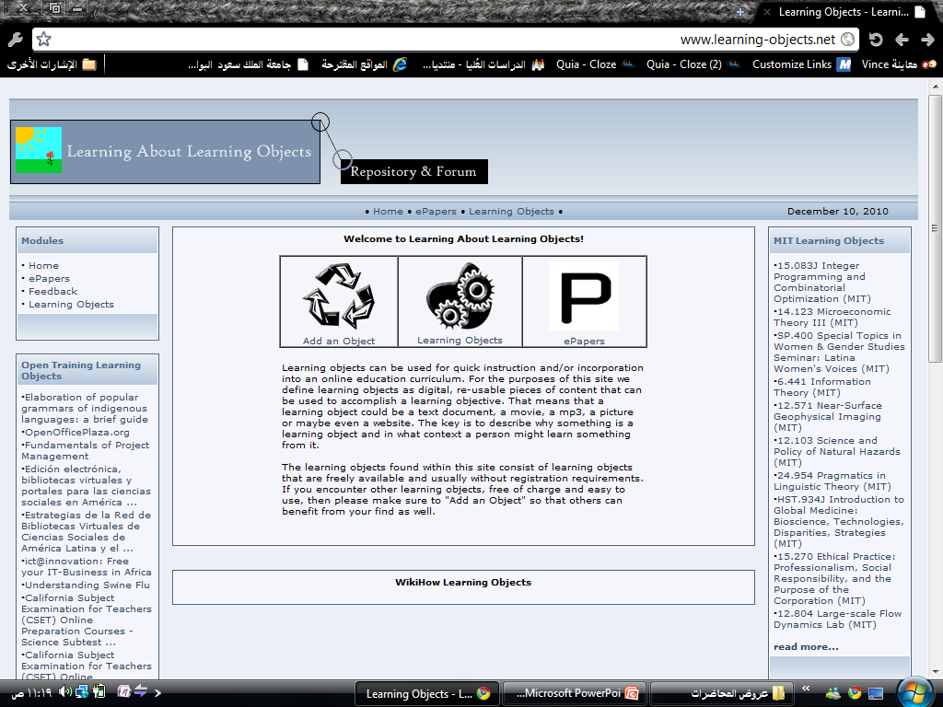

Slide 21
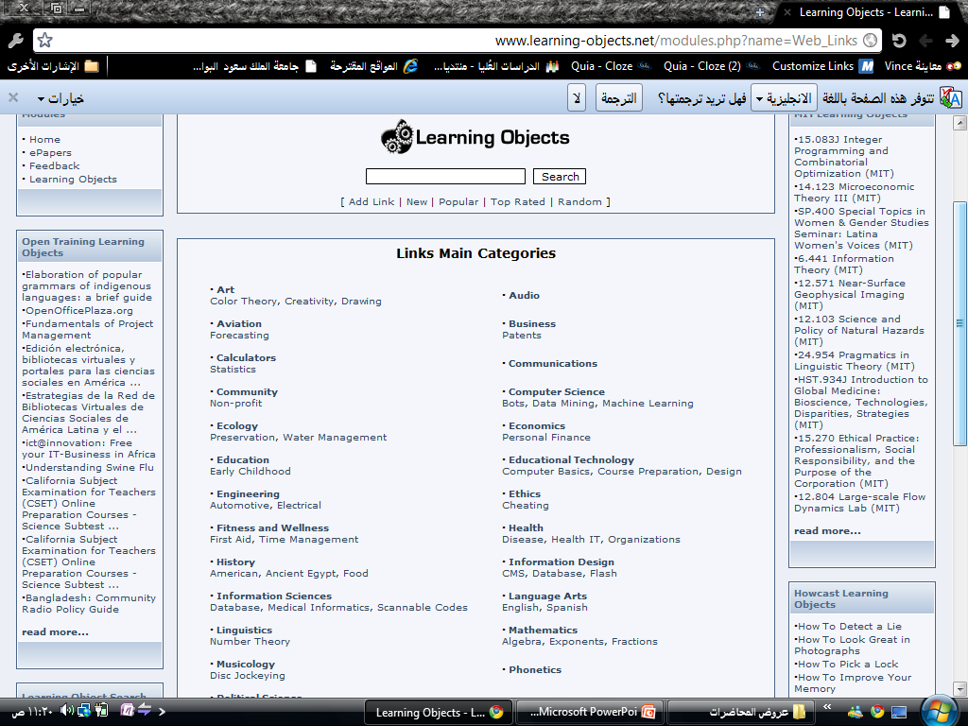

Slide 22
أدوات التعلم عبر الإنترنت
هي البرامج والخدمات المتوفرة على شبكة الانترنت
العالمية والتي تتيح لمجموعة كبيرة من الناس التفاعل
فيما بينهم.

Slide 23
السوشيل ميديا
Social networking websites
- خدمة المفضلة الإجتماعية Social Bookmark
خدمة مشاركة الملفات File Sharing
خدمة التدوين Blogging
خدمة الويكي Wiki
الفيس بوك, تويتر , انستجرام

Slide 24
المفضلة الاجتماعية Social Bookmark
تتيح لك حفظ المواقع المفضلة لديك على الشبكة العنكبوتية
بحيث تصلي إليها من أي جهاز, وبإمكانك مشاركتها مع الآخرين
من المواقع التي تقدم هذه الخدمة:
موقع ديقو diigo
موقع ديليشوز del.icio.us

Slide 25
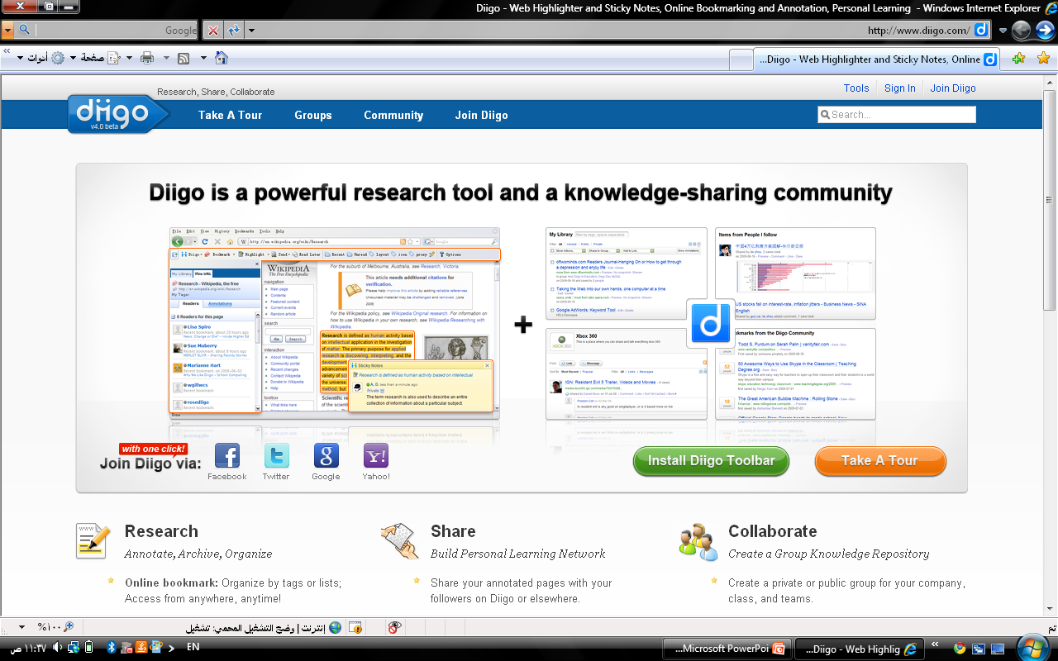
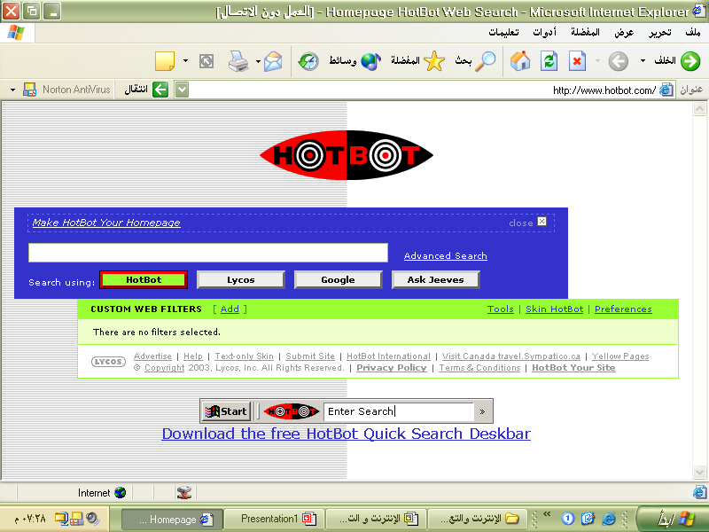
www.diigo.com

Slide 26
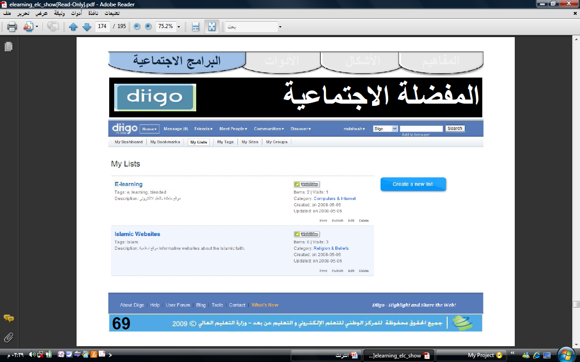

Slide 27
مشاركة الملفات File Sharing
تتيح لك هذه الخدمة رفع ملفاتك إلى الشبكة العنكبوتية
ومشاركتها مع الآخرين وتختلف المواقع المقدمة للخدمة تبعاً
لاختلاف نوع الملفات. من المواقع التي تقدم هذه الخدمة:
موقع جوجل محرر المستندات Google
موقع Dropbox
موقع سلاييد شير slideshare
موقع تيتشر تيوب TeacherTube

Slide 28
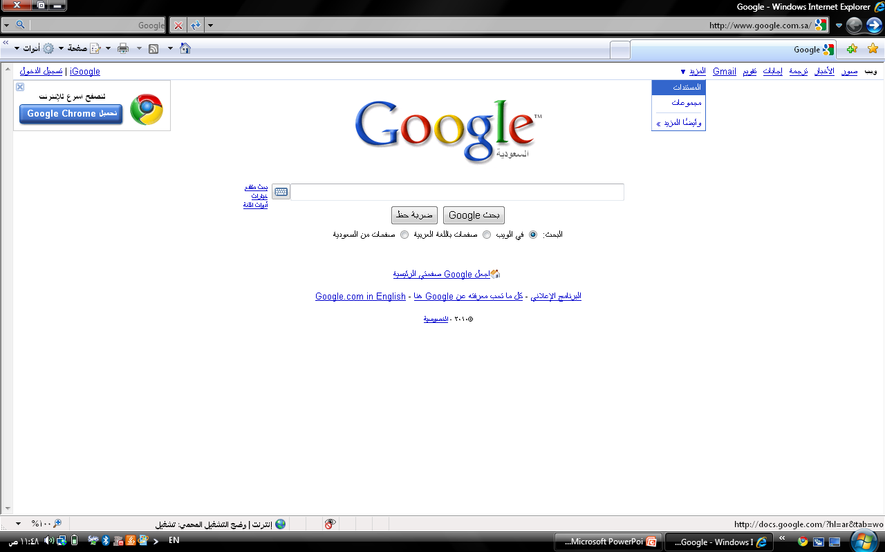
www.google.com

Slide 29
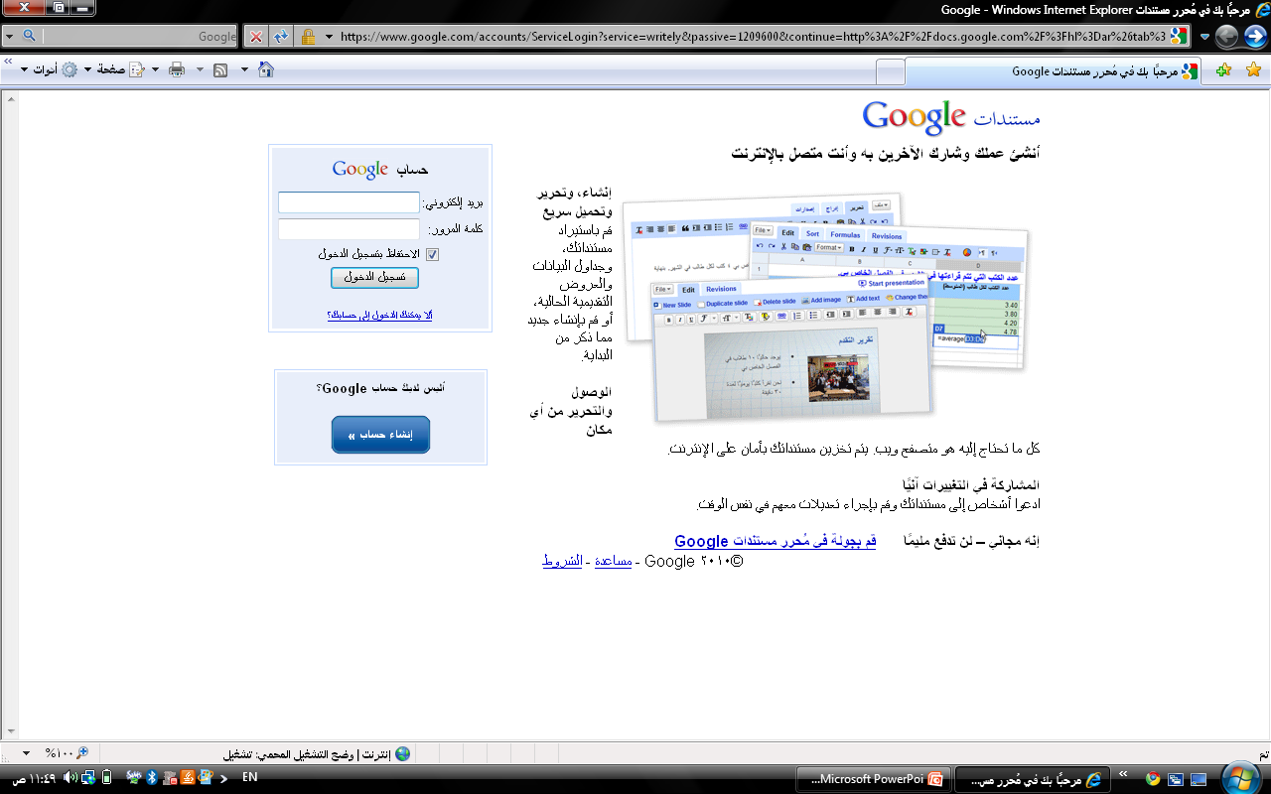

Slide 30
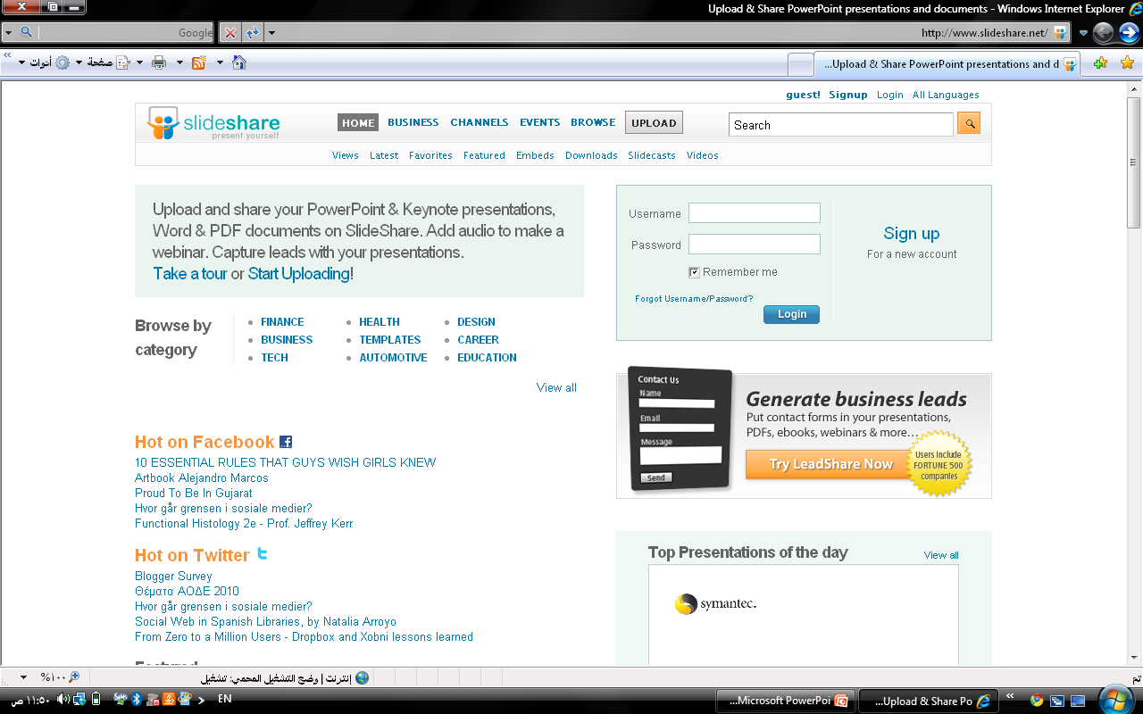
www.slideshare.net

Slide 31
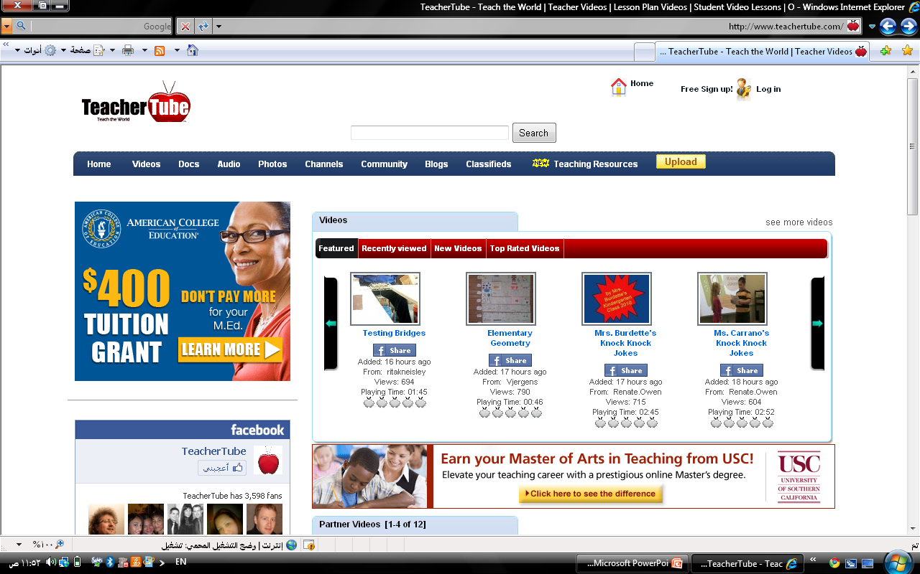
www.Teacher.com

Slide 32
المدونات Blogs
تعد المدونة بمثابة الموقع الشخصي أو المفكرة الشخصية, غير أنها تتميز بالتفاعل والمشاركة مع المدونين والزوار من خلال كتابة التعليقات. مما يزيد من التفاعل بينك وبين الطلبة في مدونتك الشخصية أو مدونة المادة. من المواقع التي تقدم هذه الخدمة:
موقع وورد بريس word press
موقع بلوقر Blogger
موقع تدوين tadwen

Slide 33
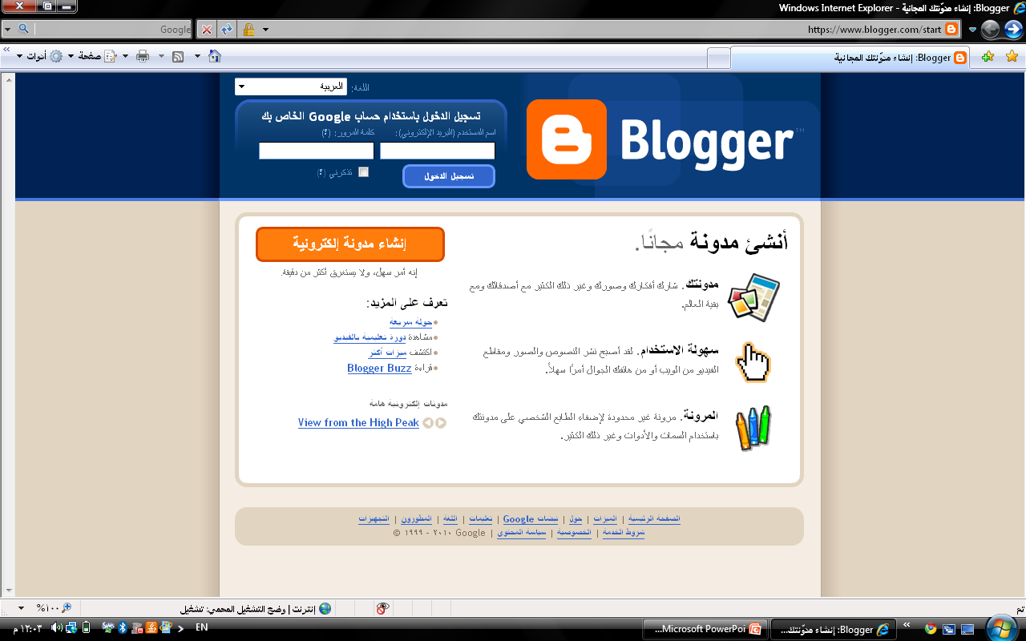
www.blogger.com

Slide 34
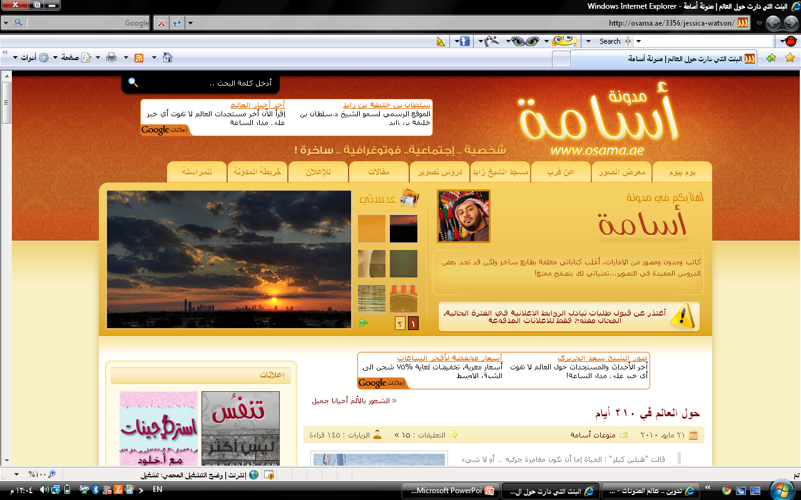

Slide 35
الويكي Wiki
الويكي عبارة عن موقع يسمح للزوار بإضافة المحتويات وتحريرها
بسهولة وسرعة دون أي قيود في الغالب, من المواقع التي تقدم
هذه الخدمة:
موقع بينت بتر ويكي pbwiki
موقع صفاحات الويكي من قوقل google

Slide 36
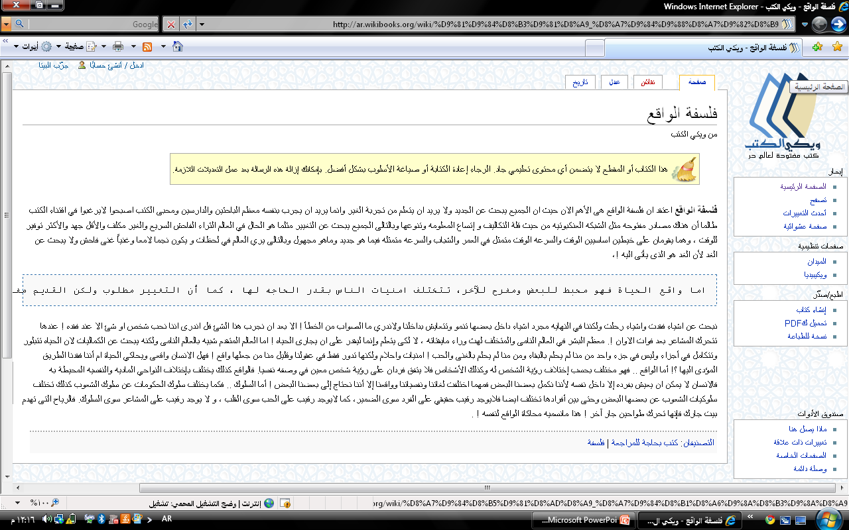

Slide 37
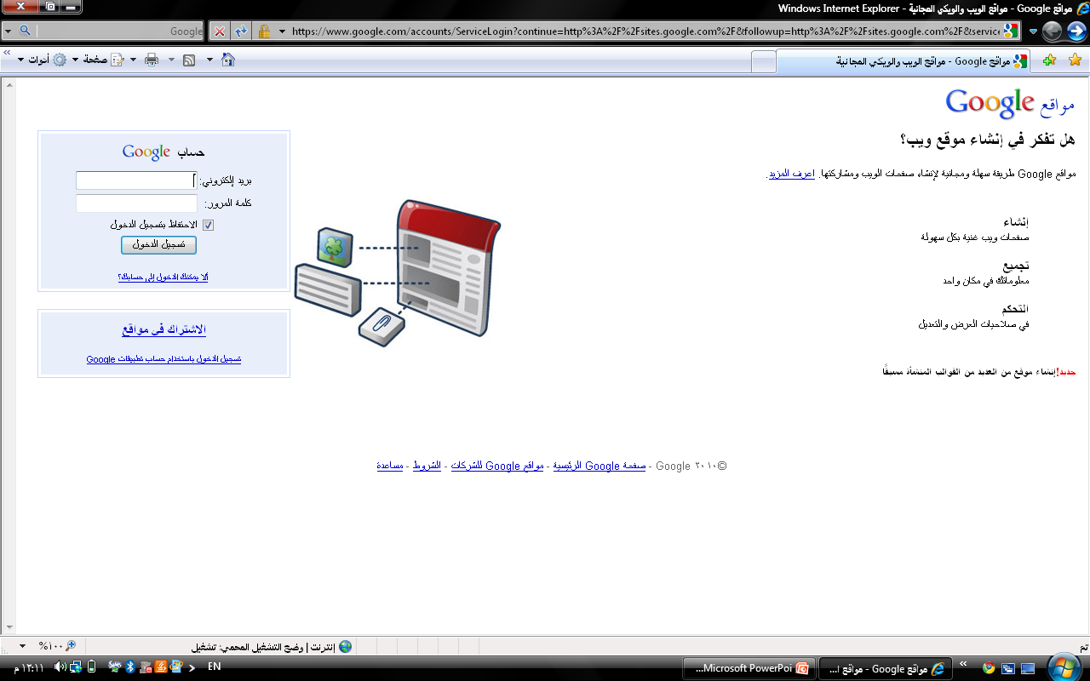
www.google.com

Slide 38




Slide 39
اختيار الوسائل التعليمية وفق
المنحنى المنظومي
تحديد الأهداف السلوكية للدرس
أن يميز الطالب بين أنواع الصخور
وسيلة حسية أو بصرية والتجريب الشخصي
تعلم تعاوني
من خلال مجموعات
تحديد الخواص
الأساسية للوسائل
تحديد طرق التدريس
المناسبة
لتحقيق كل هدف
عينات
صور
رحلة ميدانية
مقطع فيديو
توفير النماذج من معمل العلوم في المدرسة
شرح طريقة التنفيذ والتقييم بالتفصيل
تحضير قائمة
محددة ببعض
الوسائل
إعداد مجموعة
الوسائل اللازمة
شرائها أو صنعها
تحديد طريقة
التنفيذ والتقويم

Slide 40

نشاط صفي
نشاط صفي
بناء على الدرس الذي قمت بإختياره
مع مجموعتك قومي بإختيار وسائلك التعليمية
المناسبة لتحقيق أهدافه وفقاً للمنحى المنظومي؟

Slide 41
نشاط صفي
الواجب
قومي أنت ومجموعتك بإكمال ما بدأتن بالعمل عليه في المحاضرة, حيث سيتطلب منكن عرض الواجب في المحاضرة القادمة وتسليم نسخه ورقية منه.
تأكدي من تقييم نفسك بناء على معايير التقييم المحددة مسبقاً قبل تسليم الواجب.

Slide 42
تناولنا اليوم
1 – بعض مستحدثات تقنيات التعليم.
2- إختيار الوسيلة التعليمية وفق المنحنى المنظومي.

Slide 43

حكمة الأسبوع
لا تتمسك برأيك على أنه الرأي الأوحد
فقد يكون للحقيقة وجهٌ آخر

